Slide 1
ATBALSTS PĒTNIECĪBAI, ATTĪSTĪBAI
UN INOVĀCIJĀM
TAUTSAIMNIECĪBAS IZAUGSMEI
M. JANSONS
EKONOMIKAS MINISTRIJA
18.05.2022.

Slide 2
LATVIJAS INOVĀCIJU UN TEHNOLOĢIJU ATBALSTA FONDA (LITAF) INICIATĪVA

Slide 3
UZDEVUMA DELEĢĒJUMS:
SAEIMA UN VALDĪBA
SAEIMA
15.06.2018. Saeimas Ilgtspējīgas attīstības komisijas lēmums “Par Latvijas inovāciju un tehnoloģiju atbalsta fonda izveidi»
21.06.2018. Saeimas paziņojums “Par Latvijas inovāciju un tehnoloģiju atbalsta fonda izveidi”
VALDĪBAS DEKLARĀCIJA
40. Panāksim, ka ir izveidota efektīva un iesaistoša inovāciju sistēma. Konsolidēsim zinātnes un inovāciju finansēšanas sistēmas institucionālo modeli
VALDĪBAS RĪCĪBAS PLĀNS
40.1. Izveidot vienu spēcīgu vienotu zinātnes administrējošo institūciju, apvienojot esošos institucionālos resursus (IZM+EM)
40.2. Saskaņā ar Saeimas 21.06.2018. paziņojumu izveidot no valsts budžeta līdzekļiem finansētu Latvijas inovāciju un tehnoloģiju atbalsta fondu inovatīvu un tehnoloģiski ietilpīgu biznesa projektu atbalstīšanai, tehnoloģiju pārneses procesu veicināšanai un inovācijas atbalsta institucionālā ietvara konsolidēšanai (EM+IZM/FM/VARAM)
LATVIJAS INOVĀCIJU UN TEHNOLOĢIJU ATBALSTA FONDA (LITAF) INICIATĪVAS PAMATIDEJA (2018)
inovāciju pārvaldības elementu un politikas atbalsta instrumentu koncentrācija
ekonomikas digitālā transformācijas sekmēšana
Ieguldījumi pētniecībā, attīstībā un inovācijās (valsts budžeta ikgadējais finansējums vismaz 50 milj. euro)
PROECESĀ KONSTATĒTIE IEROBEŽOJUMI
Būtiska ietekme uz valsts budžetu (FM)
Neatbilstība Valsts pārvaldes iekārtas likumam (TM) + LIAA nevar tikt veidota kā ES fondu sadarbības iestāde (FM)
Finansējuma demarkācijas un pārklāšanas aspekti (galvenokārt ar ES fondiem)

Slide 4
LATVIJAS INOVĀCIJU UN TEHNOLOĢIJU ATBALSTA FONDA HRONOLOĢIJA
12.04.2022.
MK izskata EM informatīvo ziņojumu «Par Latvijas inovāciju un tehnoloģiju atbalsta fonda iniciatīvas aktualitātes pārskatīšanu"
06.2018.
Saeimas lēmums un paziņojums par LITAF izveidi
01.2019.
MK izskatīts EM ziņojums par LITAF ieviešanas progresu
05.2019.
EM sadarbībā ar IZM prezentē LITAF priekšlikumu
03.2020.
MK izskatīts EM ziņojums par LITAF ieviešanas gaitu.
09.2021.-03.2022.
EM sagatavo precizētu priekšlikumu, kuru saskaņo ar EK, kā arī VARAM, FM, IZM, VK. PKC.
10.2018.
EM informē Saeimas IAK par LITAF ieviešanas gaitu, t.sk. plānotajiem soļiem fonda izveidei sākot ar 2021.gadu
05.2019.
EM un IZM apmeklē Business Finland, lai iepazītos ar Somijas pieredzi inovāciju un pētniecības finansēšanā
06.2019.-12.2019.
EM sagatavo priekšlikumu pārvaldības modelim, pilotprojektam Valsts pārvaldes iekārtas likuma maiņai un P&A&I finansēšanai 2021.-2027.gadu periodā un uzsāk par to diskusiju ar nozaru ministrijām.
03.2020.-04.2021.
COVID-19 ietekmē jautājuma virzība apturēta
09.03.2022.
EM ziņo Saeimas Izglītības, kultūras un zinātnes komisijas un Augstākās izglītības, zinātnes un inovāciju apakškomisijas kopsēdē

Slide 5
JAUNS POLITIKAS IETVARS UN
INSTITUCIONĀLĀ PĀRVALDĪBA

Slide 6
NOSACĪJUMI INOVĀCIJĀM: POLITISKAIS IETVARS 2021-2027
ZINĀŠANAS &
ZINĀTNE
Zinātnes, tehnoloģijas attīstības un inovācijas pamatnostādnes
Izaicinājums uzņēmumiem:
JAUNU KONKURENCES PRIEKŠROCĪBU
RADĪŠANA
Investīcijas:
jaunās tehnoloģijās
inovācijās
pētniecībā
cilvēkkapitālā
IZGLĪTĪBA & CILVĒKKAPITĀLS
Izglītības attīstības pamatnostādnes
INOVĀCIJA
Procesu un tehnoloģiju intensitātes pieaugums uzņēmumos
Produktivitāte un iekļaujoša
izaugsme
BIZNESS & INDUSTRIJA
Nacionālās
industriālās politikas pamatnostādnes

Slide 7
NACIONĀLĀS INDUSTRIĀLĀS POLITIKAS PAMATNOSTĀDNES 2021-2027
ĪSTERMIŅA
VIDĒJA TERMIŅA
MĒRĶIS
27
SAMAZINĀT NEGATĪVO IETEKMI UZ EKONOMIKU UN BIZNESU
STRUKTURĀLAS PĀRMAIŅAS EKONOMIKĀ:
PRODUKTIVITĀTES IZAUGSME UN ZINĀŠANU IETILPĪGO PREČU UN PAKALPOJUMU EKSPORTS
EKSPORTA APJOMS 2027. GADĀ:
MĒRĶI
miljardi
EUR
RĪCĪBAS
VIRZIENI
CILVĒKKAPITĀLS
INOVĀCIJAS
BIZNESA
EKSPORTS
PIEKĻUVE FINANSĒJUMAM
INFRASTRUKTŪRAS ATJAUNOŠANA
darbaspēka piedāvājums/pieprasījums
speciālistu piesaiste
darbinieku prasmes
mājokļi
mūžizglītība
pētniecības atbalsta rīki
pilna cikla inovācijas
inovācijas valsts kapitālsabiedrībās
publiskais iepirkums
jauni uzņēmumi
atbalsts eksportam
atbalsts kvalitātes
standartos un sertifikācijā
eksporta kredīta apdrošināšanas sistēma
konkurētspējīgs elektroenerģijas tirgus
jauni produkti, platformas, inovācijas
kapitāla investīcijas
kapitāla tirgus attīstība
digitalizācija un energoefektivitāte ražošanā
vietējās un ārējās investīcijas
ražošanas ēku fonds
valsts nozīmes tūrisma infrastruktūra

Slide 8
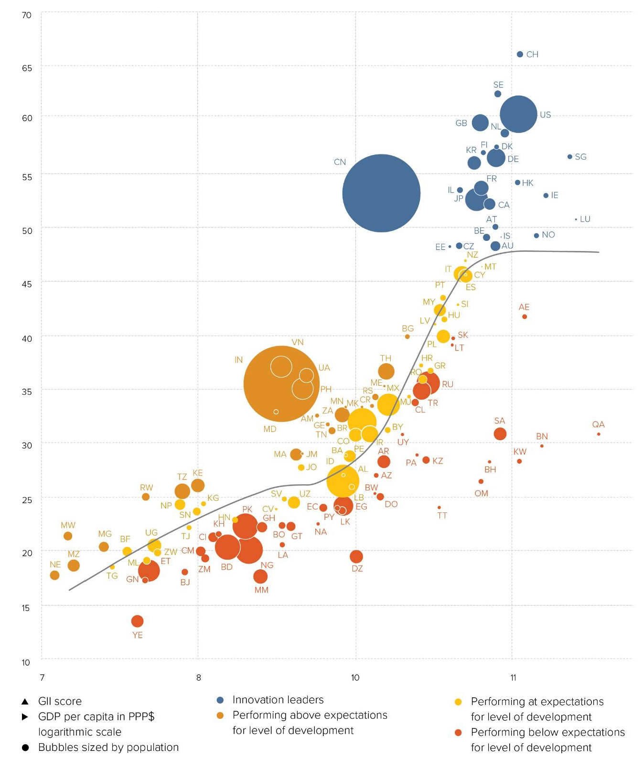
INOVĀCIJAS – PRIEKŠNOSACĪJUMS AUGSTĀKAM DZĪVES LĪMENIM
Sniegums Globālajā inovāciju indeksā
APZĪMĒJUMI
 | Apļa izmērs pēc iedzīvotāju skaita
 | Inovāciju līderi
 | Labāks inovāciju sniegums nekā pašreizējais valsts attīstības līmenis
 | Inovāciju sniegums atbilst pašreizējam valsts attīstības līmenim
 | Sliktāks inovāciju sniegums nekā pašreizējais valsts attīstības līmenis
IKP uz 1 iedzīvotāju ($ PPS, logaritmiskā skala)
Avots – Globālais inovāciju indekss 2021

Slide 10
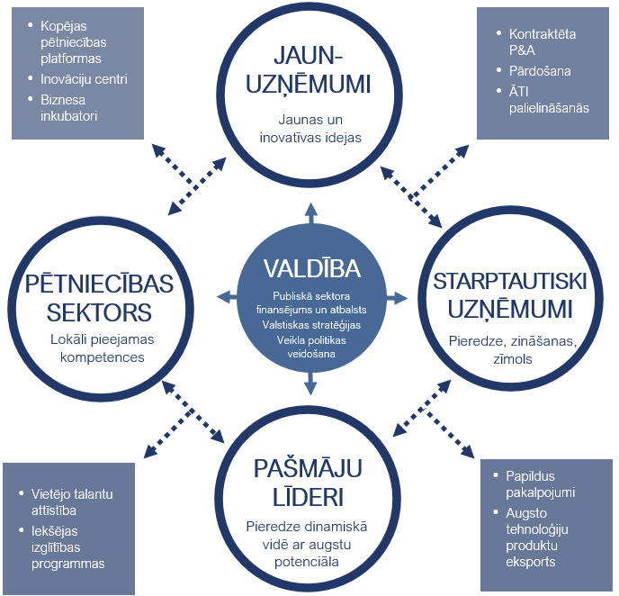
RĪCĪBPOLITIKAS KONCEPTS
POLITIKAS IETVARS
RIS3 UN INSTITUCIONĀLĀ PĀRVALDĪBA
INOVĀCIJU EKOSISTĒMA
LATVIJAS PĒTNIECĪBAS UN INOVĀCIJU STRATĒĢISKĀ PADOME
ZINĀŠANAS &
ZINĀTNE
Zinātnes, tehnoloģiju attīstības un inovāciju pamatnostādnes 2021.-2027. gadam
ieteikumi Inovāciju un pētniecības pārvaldības padomei
sadarbības stratēģiskā koordinācija starp industriju, zinātni un valdību
INOVĀCIJU UN PĒTNIECĪBAS PĀRVALDĪBAS PADOME
Izglītības attīstības pamatnostādnes 2021.-2027. gadam
IZGLĪTĪBA &
CILVĒKKAPITĀLS
institucionālā vadība un sinhronizācija
RIS3 pārvaldība un ieviešanas uzraudzība
RIS3 atbalsta ietvara vadība
BIZNESS &
INDUSTRIJA
RIS3 VADĪBAS GRUPAS
Nacionālās industriālās politikas
pamatnostādnes 2021.-2027. gadam
stratēģijas attīstība un atjaunināšana
ekosistēmu attīstība
uzņēmējdarbības atklājuma princips
izaicinājumu & iespēju analīze

Slide 11
EM ATBALSTS PĒTNIECĪBAI, ATTĪSTĪBAI
UN INOVĀCIJĀM

Slide 12
AKTUALITĀTE
Uzņēmumu izdevumi
P&A (%)
no kopējiem
izdevumiem P&A
Publisko (valsts
budžeta)
Izdevumu īpatsvars
(%) no IKP
Kopējie
izdevumi
P&A (% no IKP)
24%
0,23%
2020. gads
0.71%
2020. gads
2020. gads
2023. gads
32%
2023. gads
0,3%
2023. gads
1%
1.5%
38%
2027. gads
0,4%
2027. gads
2027. gads

Slide 13
EM ATBALSTS 2021.-2027.
Digitalizācija
183,5 milj. EUR
704,3 milj. EUR
Produktivitāte
520,8 milj. EUR
2021.-2027.
ES FONDI
18 milj. EUR
Pētniecība
12 milj. EUR
(VPP IF-NPP)
6 milj. EUR
(ENERĢĒTIKA)
2022.-2024. VALSTS BUDŽETS

Slide 15
EKONOMIKAS MINISTRIJAS ATBALSTS P&A&I UZ TRL SKALAS: «NĀVES IELEJAS» PĀRVARĒŠANA
1
2
3
4
5
6
7
8
9
Tehnoloģiju gatavības līmenis (TRL)
€ 12 M
Produktivitātes aizdevumi
Investīciju programma
NFI Atklātais konkurss
2023-2027
Inovāciju fonds – Nozaru pētījumu programma
€ 42.5 M
€ 99.6 M
€ 8 M
2022-2024
2022-2024
€ 2.9 M
2022-2024
NFI: neliela apjoma granti jaunu produktu izstrādei
2021-2024
LIAA Tehnoloģiju biznesa centrs
Kompetenču centru programma IV
Tehnoloģiju pārnese & inovāciju vaučeri
2021-2024
€ 2 M
€ 37 M
€ 21 & 26.9 M
2019-2022
2016-2023 & 2023-2027
Inovāciju klasteru programma
Biznesa inkubācijas programma
Tehnoloģiju un radošo industriju inkubatori
2023-2027
€ 113 M
€ 37.3 M
€ 39.3 M
2016-2023
2023-2027
«nāves ieleja»

Slide 16
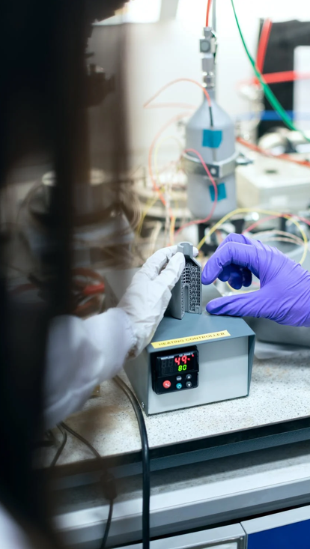
INOVĀCIJU FONDS – NOZARU PĒTĪJUMU PROGRAMMA (IF-NPP)
PRINCIPI
ILGTERMIŅŠ
MISIJAS ORIENTĒTS
KOMERCIALIZĀCIJAS POTENCIĀLS
€ 12 MILJ. NO 2022. LĪDZ 2024. GADAM
€ 40 MILJ. 10 GADU PERIODĀ KOPUMĀ
FINANSĒJUMS
BIOMEDICĪNA
MEDICĪNAS TEHNOLOĢIJAS BIOFARMĀCIJA
BIOTEHNOLOĢIJAS
FOTONIKA
VIEDIE MATERIĀLI
TEHNOLOĢIJAS INŽENIERSISTĒMAS
FOKUSS
Notes:
Programmas misijas orientētā ilgtermiņa mērķa sasniegšanai noteikti uzdevumi:
RIS3 jomā "Biomedicīna, medicīnas tehnoloģijas, farmācija" – terapijas pieejamības uzlabošana dzīvildzes un darbspējas pieaugumam, attīstot zāļu, to transportformu un vakcīnu ražošanas tehnoloģijas, īstenojot zāļvielu pārprofilēšanu, jaunu zāļu atklāšanu un attīstības pētījumus, kā arī identificējot jaunus biomarķierus un attīstot precīzijas medicīnas risinājumus;
RIS3 jomā "Fotonika un viedie materiāli, tehnoloģijas un inženiersistēmas" – viedu optikas un materiālu, mikrofluīdikas, mikroelektronikas un sensoru, robotikas un nākotnes lietu interneta risinājumu attīstīšana.

Slide 17
IF-NPP IETVAROS IZVĒLĒTĀS RIS3 JOMAS
BIOMEDICĪNA, MEDICĪNAS TEHNOLOĢIJAS, FARMĀCIJA
FOTONIKA, VIEDIE MATERIĀLI, TEHNOLOĢIJAS UN INŽENIERISTĒMAS
augsts Latvijas zinātnes potenciāls un īpaši svarīga ilgtermiņa pieeja
trūkst finansējuma pētniecības kapacitātes celšanai
augsts komercializācijas potenciāls
identificējama sasaiste ar Apvārsnis Eiropa vēža apkarošanas misiju
veicināta ne vien tehnoloģiju, produktu izstrāde, bet arī precīzijas medicīnas pakalpojumu un medicīnas tūrisma attīstību
identificējams ieguldījums Covid-19 pandēmijas novēršanai
augsts Latvijas zinātnes potenciāls
plašas iestrādnes tehnoloģiju attīstībā, kuru attīstīšanai nepieciešama ilgtermiņa pieeja
trūkst finansējuma pētniecības kapacitātes celšanai
aktīva un vienota ekosistēma
augsts komercializācijas potenciāls
Latvijas potenciālu papildina Latvijas dalība CERN un Eiropas Kosmosa aģentūrā
atbilst Kopīgu Eiropas interešu projektu mērķiem

Slide 18
PRIEKŠLIKUMI TURPMĀKAI RĪCĪBAI

Slide 19
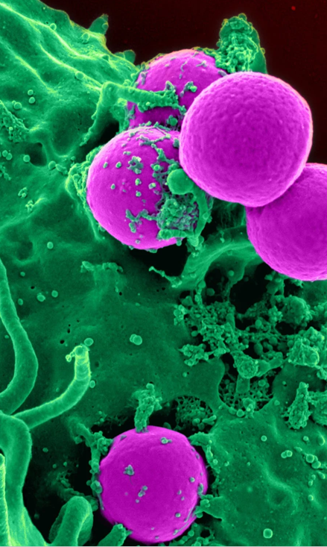
KOORDINĒTA UN ILGTERMIŅA PIEEJA
INOVĀCIJU UN PĒTNIECĪBAS PRIORITĀTES DEFINĒ RIS3 VADĪBAS GRUPAS
MISIJA UN MĒRĶIS
NEPIECIEŠAMA ILGTERMIŅA PIEEJA VALSTS PĒTĪJUMU PROGRAMMU FINANSĒŠANAI
FINANSĒJUMS
JĀROD IESPĒJA VIENKĀRŠĀ VEIDĀ PĀRPROFILĒT VAI ATTEIKTIES NO NEPERSPEKTĪVIEM PROJEKTIEM
ELASTĪGA PIEEJA
TIEK VEIDOTAS SINERĢIJAS AR CITU NOZARU MINISTRIJU VALSTS PĒTĪJUMU PROGRAMMĀM
KOORDINĀCIJA

